Slide 1
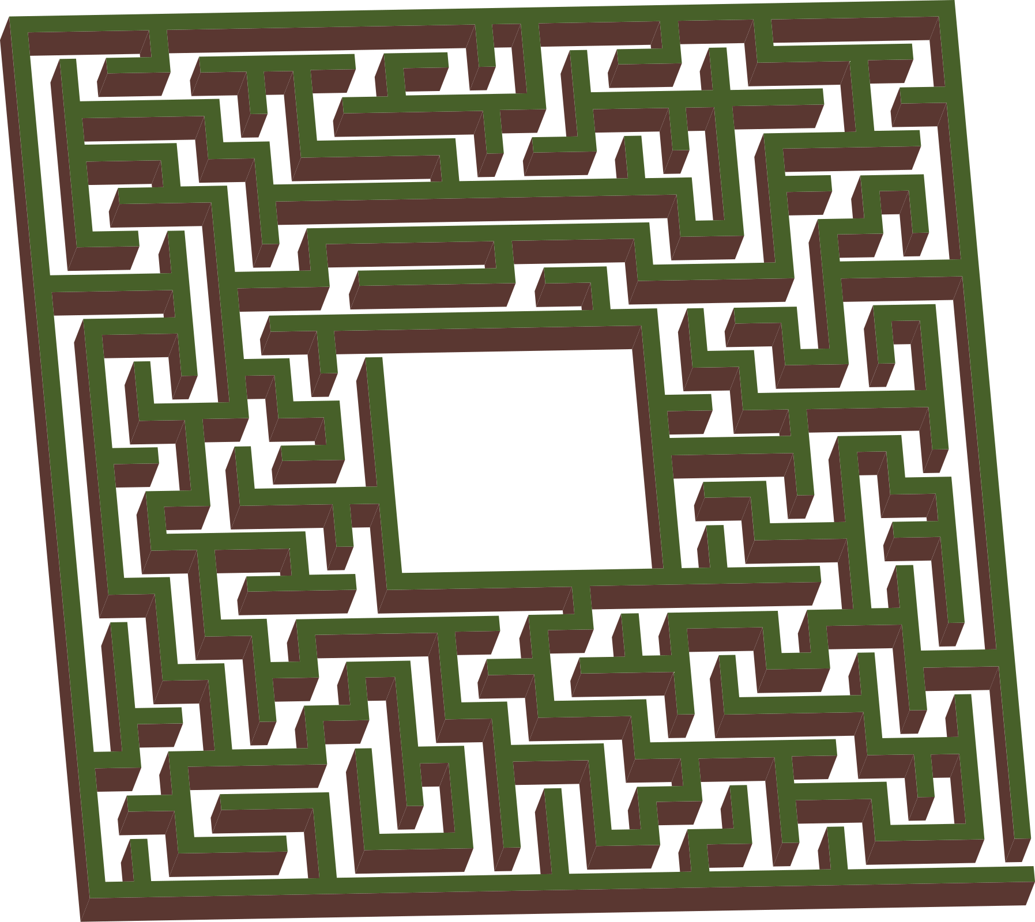
VOUS FEREZ BIEN UNE PETITE PARTIE
LIAR(S)
Let’s Start

Slide 2

LE CONCEPT
Le jeu affiche des informations au joueur, mais une partie est fausse. Exemple: “Aller à droite, danger +80%.”
Le joueur peut croire l’information. Mais après plusieurs parties, il découvre que l'info est fausse, que les PNJ peuvent ajouter des informations, dont certaines fausses.

Slide 3
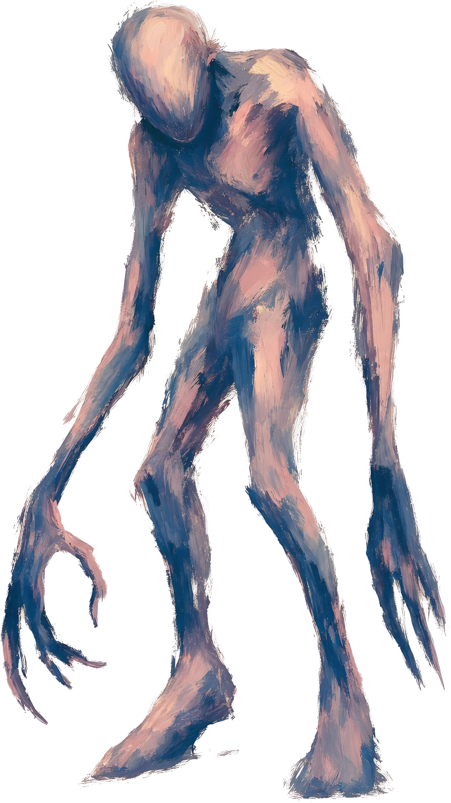

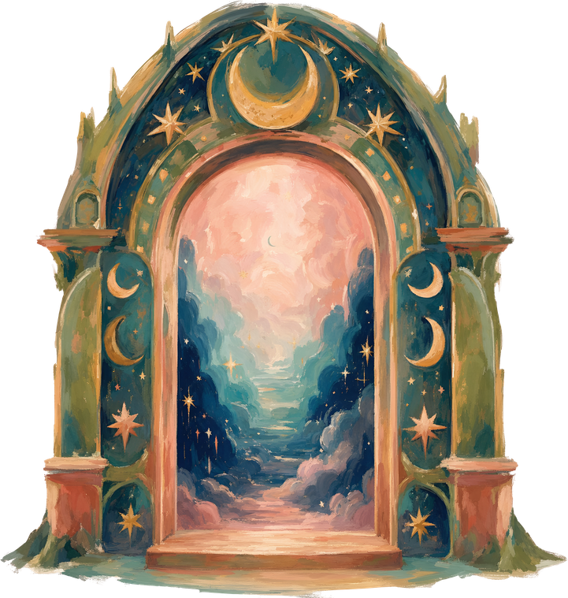
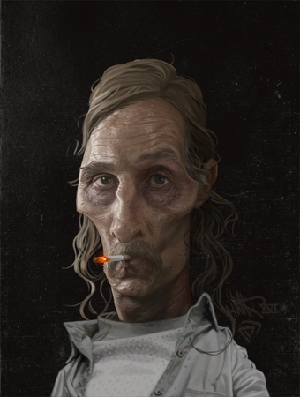
JEU/ATHMOSPHERE/STYLE
Semi-réaliste
Refexion
Fantaisie
Horreur
Jeu
Athmosphère
Athmosphère
Style

Slide 4
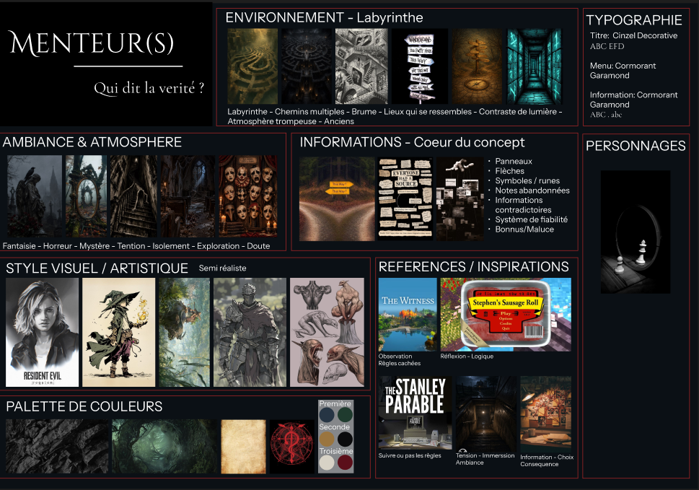
MOODBOARD

Slide 5
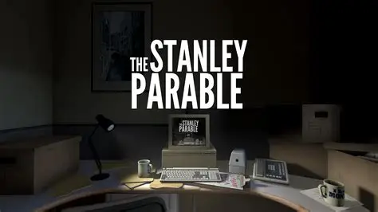
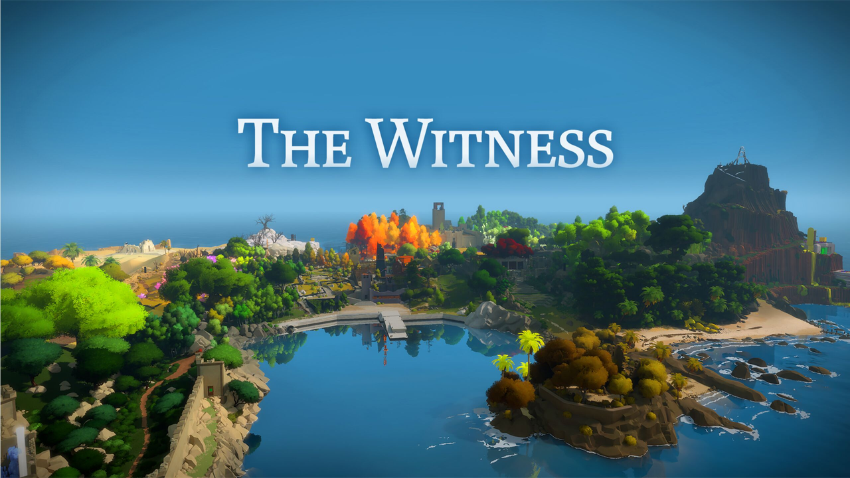
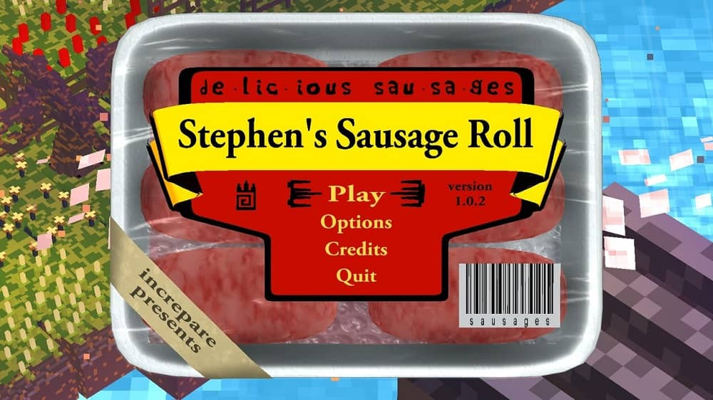
REFERENCES

Slide 6
CE QUI SERA DIFFÉRENT
Notre jeu ne repose pas sur de la réalisation de puzzle, ni au choix du joueur mais sur la fiabilité de l’information en elle-même.
Il doit apprendre à remettre toutes en questions. L’ultime question qu’il doit se poser est “Peut-on faire confiance à ce que le jeu nous dit ?

Slide 7
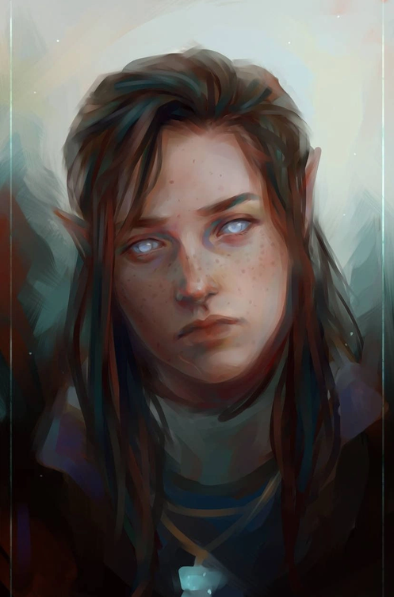
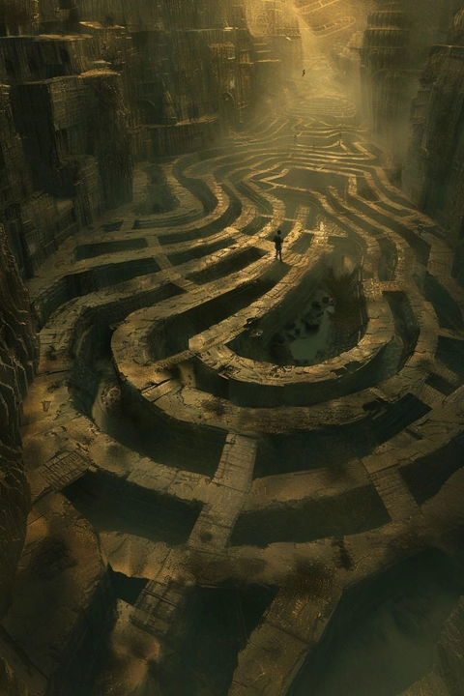
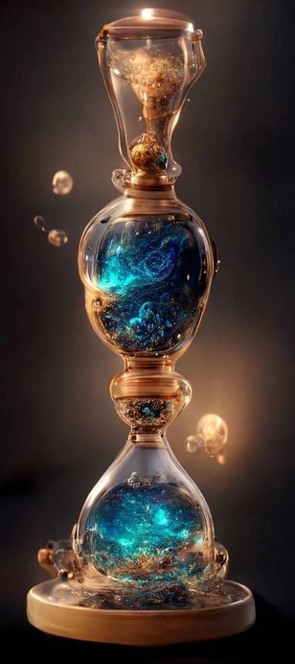
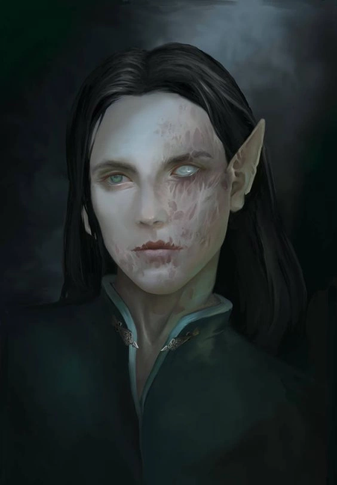
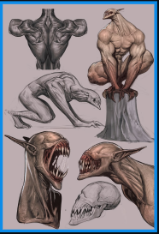
HISTOIRE DU JEU

Slide 8
LES MECANIQUES
S’il choisit de suivre de mauvaises informations, il risque de tomber sur un monstre qui lui fera perdre des points de vie. S’il fait de bon de choix, il pourra obtenir des récompenses (PV, bouclier), entre deux et trois bon choix.
Le joueur commence dans un labyrinthe, avec une ou plusieurs informations utiles et une jauge de cent points de vie. Au fur et à mesure qu’il progresse dans le labyrinthe, il croise plusieurs PNJ (Coffres, affiches marques) et récolte de nouvelles informations.
Dans un premier temps les informations seront exactes, mais ensuite de fausses informations viendront se glisser dans liste. Le joueur devra déterminer lesquelles sont vraies ou fausses.

Slide 9
BOUCLE PRINCIPAL DU JEU
EXPLORER → RENCONTRER UN PNJ → DOUTER → DÉCIDER → SUBIR/RÉCOMPENSER → RECOMMENCER

Slide 10
DEMO DU JEU

Slide 11
MERCI

